Slide 1


Slide 2
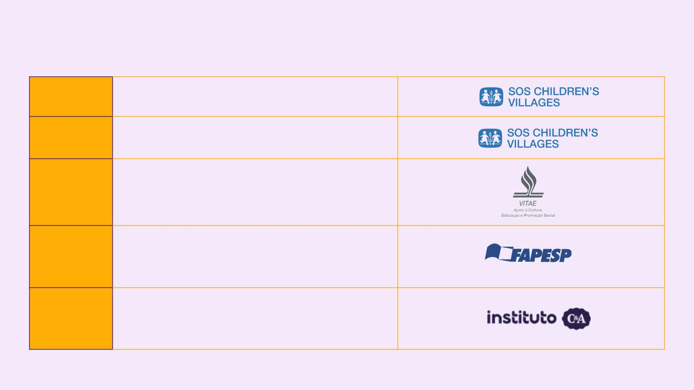
Uma trajetória de lutas e conquistas!
1992
a 1994
• Escola Hermann Gmeiner
1995
• Escola Hermann Gmeiner
• EEPG Prof. Giulio David Leone
• Projeto Divulgação e Multiplicação
da Proposta Labor Escola Hermann
Gmeiner
1996
1997
• EEPG Prof Jayr de Andrade
• Projeto Labor na Escola Pública:
Transferência de Metodologia,
Análise e Avaliação
1998
a 1999
• Escola Hermann Gmeiner
• EEPG Prof. Giulio David Leone
• Labor nas Escolas Jocelyn e Oswald

Slide 3
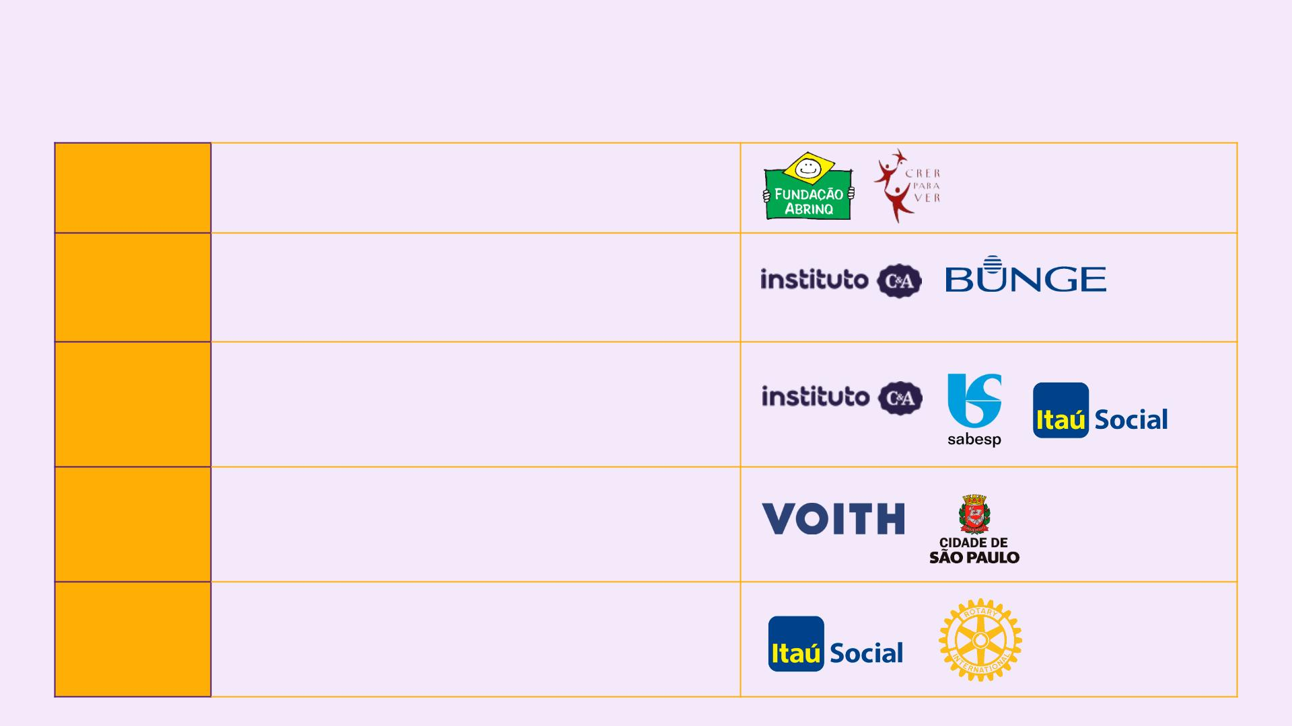
Uma trajetória de lutas e conquistas!
2000
• Projeto Labor na Escola Baiana
Prazer do Aluno Sucesso do Professor
• Projeto 4 escolas
2001 •
Projeto Re-Creio
• Projeto Labor em Cajati
+Doação Pessoa Física
2002
e 2003
• Projeto Capacitação dos Gestores
Aprendendo a Sonhar
• Jovens em Ação I
+WCF Alemanha
• Projeto Capacitação dos Gestores
Aprendendo a Sonhar
• Jovens em Ação I
2004
+BOVESPA Social
• Realizando Sonhos
2005 •
Ler e Escrever com Prazer
• Jovens em Ação II
+BOVESPA Social

Slide 4
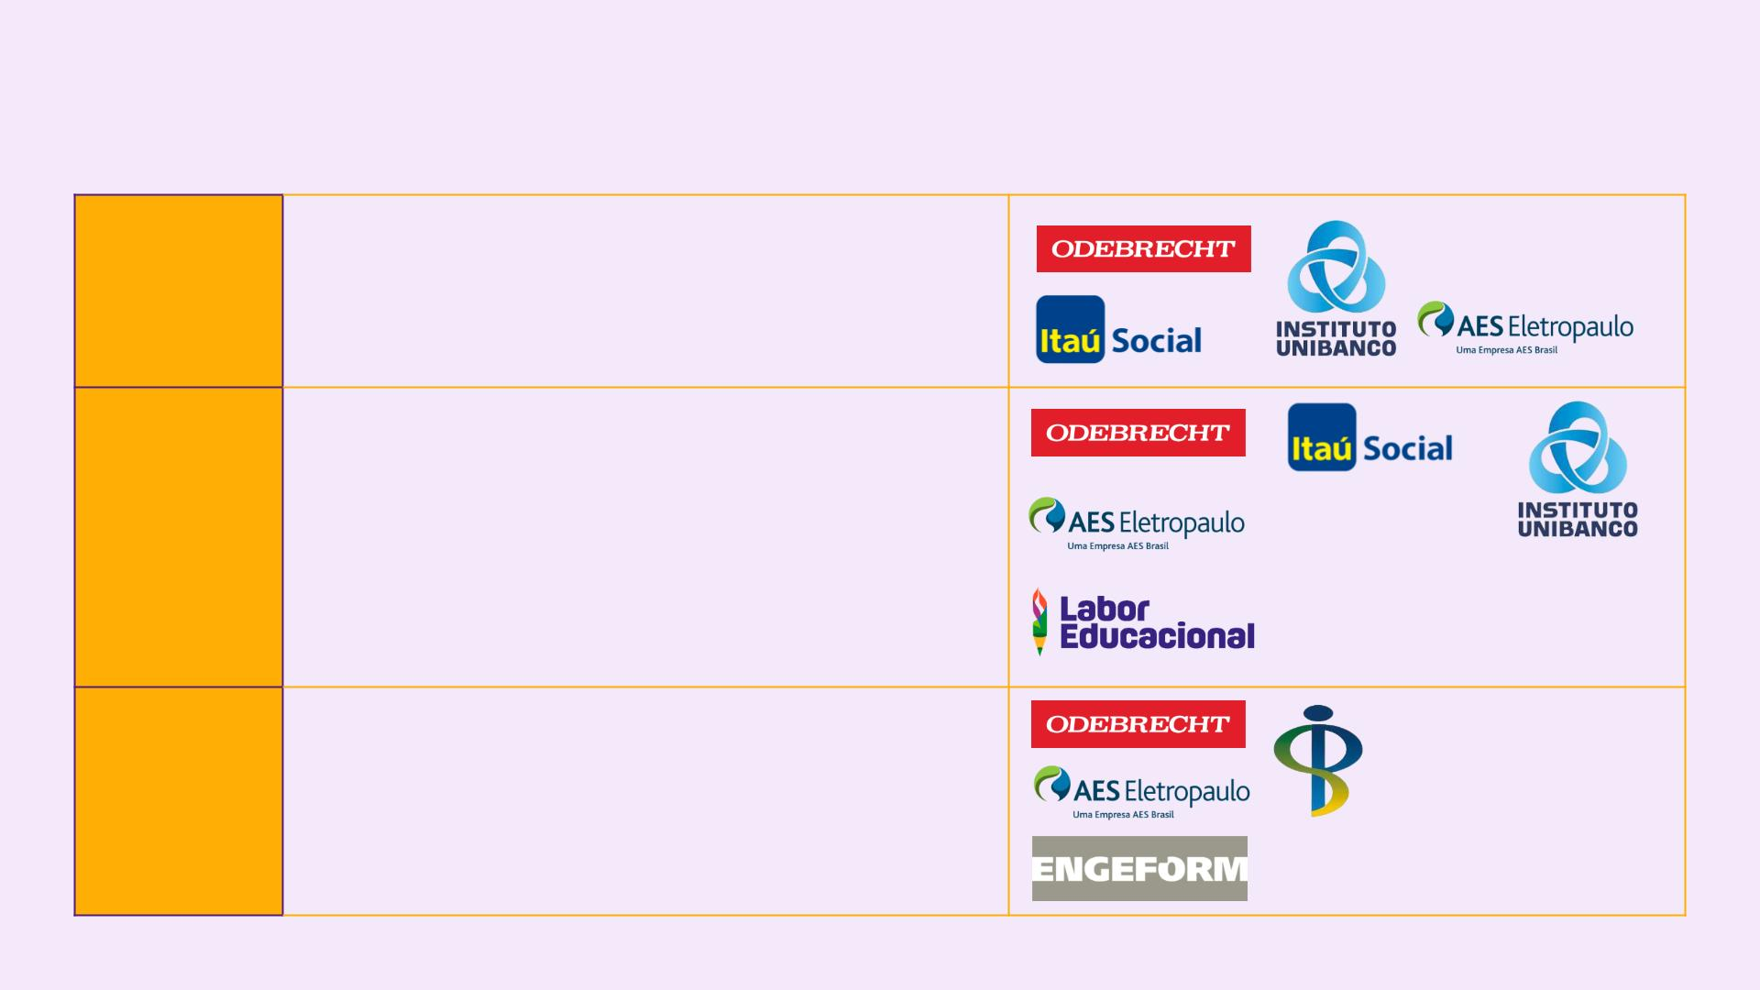
Uma trajetória de lutas e conquistas!
• Capacitação de Professores de 11
Municípios do Baixo Sul da Bahia
Fique Ligado Jovens em Ação III
• Realizando Sonhos II
2006 •
Social
• Jovem de Futuro
• Capacitação de Professores de 11
Municípios do Baixo Sul da Bahia
Jovem de Futuro
2007
2008
• Diálogo
• Pólo Sul
• Escrevendo nossa História com os
alunos
• Fique Ligado 2007
+BOVESPA Social
• Fique Ligado 2007
• Escrevendo nossa História com os
alunos
• Luz e Lápis
• Capacitação de Professores de 11
Municípios do Baixo Sul da Bahia

Slide 5
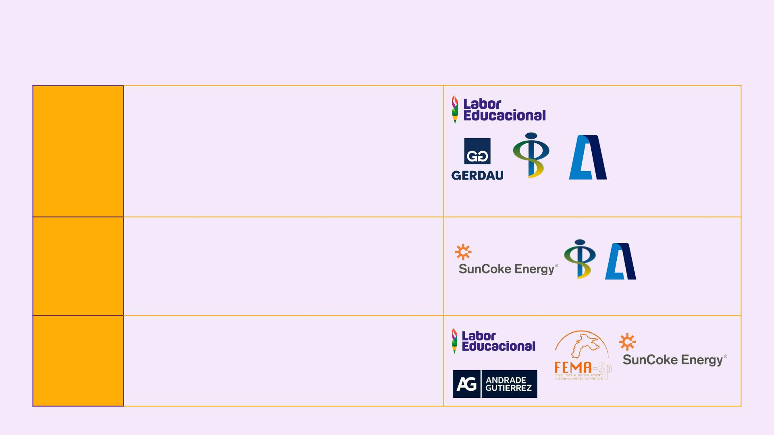
Uma trajetória de lutas e conquistas!
• Educação: Transporte Seguro
• O Coordenador como motivador
• Diálogo
2009 •
Assessoria para os Multiplicadores
do Baixo Sul da Bahia
• Pólo Sul
• Projeto Interno
Associação de P
a
Escola Francisco Roswell
• Educação: Transporte Seguro
• Passaporte para o Sucesso - O
Professor Coordenador como Motivador
• Coordenadores
2010
• Subindo a Serra, Ampliando
+ Doação Stiftung
Horizontes
• Subindo a Serra, Ampliando
Horizontes
Coordenadores Formação de Formadores
• Guarapiranga: Te Quero Viva
• Zona Sul de São Paulo
2011 •
+ Doação Stiftung

Slide 6
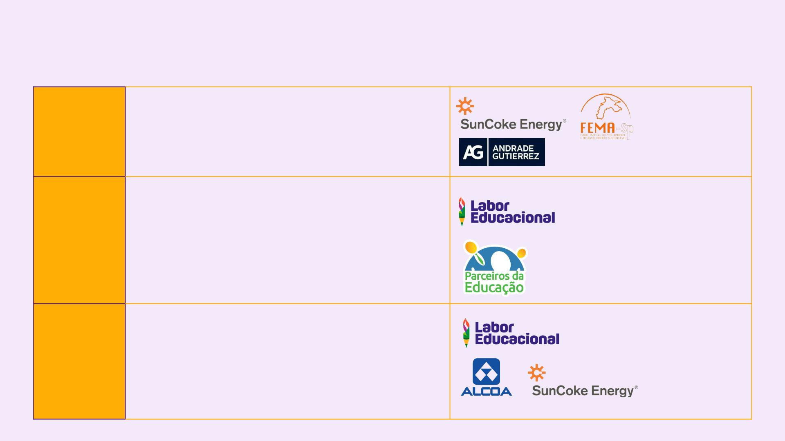
Uma trajetória de lutas e conquistas!
• Guarapiranga: Te Quero Viva
• Zona Sul de São Paulo
• O Coordenador Pedagógico como
Articulador das Competências e
Habilidades na Prática Docente
2012
+ Doação Stiftung
+ Doação Stiftung
• O Coordenador Pedagógico como Articulador
das Competências e Habilidades na Prática
Docente
2013
• A Equipe Gestora Construindo uma Escola de
Qualidade
• Vivenda da Criança
• Formação de Formadores
• Jovens Ambientais em Ação
• Vivenda da Criança
• O Coordenador Pedagógico como Articulador
das Competências e Habilidades na Prática
Docente
• O Pedagogo como Agente Articulador do
Processo Pedagógico da Escola
• Formação de Formadores
SEDU ESTADUAL/
SEDU MUNICIPAL
2014
• Projeto Diálogo Tapajós

Slide 7

Uma trajetória de lutas e conquistas!
• O Coordenador como Agente Articulador do
Processo Pedagógico
• O Pedagogo como Agente Articulador do
Processo Pedagógico da Escola / Educadores
em Ação
• Programa "EDUCA[AÇÃO] em foco" - Formação
continuada para Coordenadores Pedagógicos
• Programas Envolvendo Jovens como parte do
Projeto SENAES
2015
Fundação Hermann Hering / SEDUC Goianésia /
SEDUC S.L. de Montes Belos
• Trabalho Pedagógico Abordando Temas
Instituto ECOAR; Tapajós
Transversais
• O Pedagogo como Agente Articulador
do Processo Pedagógico da Escola
• Programa "EDUCA[AÇÃO] em foco" -
Formação continuada para
2016
Coordenadores Pedagógicos
• Cultivando o Amanhã

Slide 8
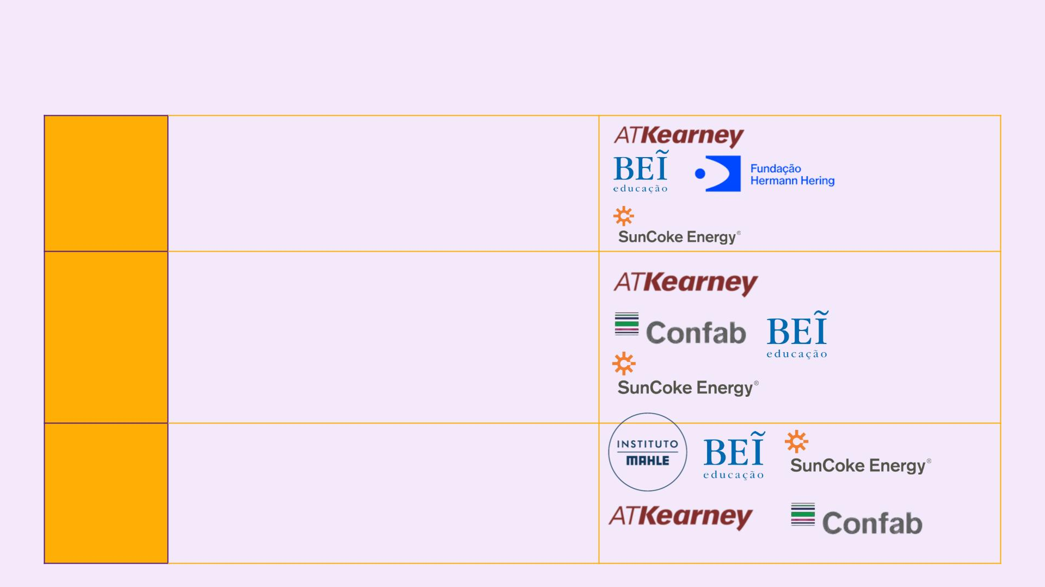
Uma trajetória de lutas e conquistas!
• A Equipe Gestora Construindo a Escola de
Excelência
• O Pedagogo como Agente Articulador do
2017
Processo Pedagógico da Escola
• Programa "EDUCA[AÇÃO] em foco" - Formação
para Coordenadores Pedagógicos
• Cultivando o Amanhã
SEDU Estadual/SEDU
Municipal
SEMEC Parnamirim
• Tenaris
• O Pedagogo como Agente Articulador do
Processo Pedagógico da Escola
• A Educação Inclusiva na prática
• Aprendendo a lidar com Dinheiro
• O Coordenador Pedagógico como Agente
Articulador do Processo Pedagógico da
Escola
2018
2019
• Cultivando o Amanhã
• Tenaris
• Aprendendo a lidar com Dinheiro
• O Pedagogo como Agente Articulador do
Processo Pedagógico da Escola
• A educação Inclusiva na prática
• Cultivando o Amanhã

Slide 9
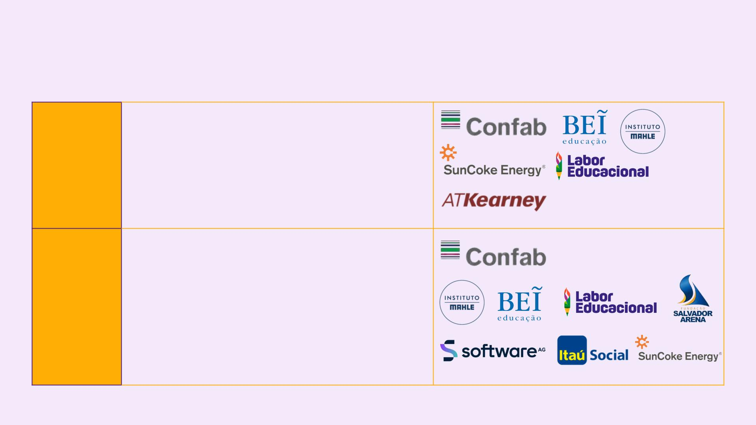
Uma trajetória de lutas e conquistas!
• Tenaris
• O Pedagogo como Agente Articulador
do Processo Pedagógico da Escola
A Educação Inclusiva na Prática -
parado por causa da pandemia
2020 •
• Aprendendo alidar com dinheiro
• Cultivando o Amanhã
SEDU Estadual/SEDU
Municipal
• Tenaris
• O Pedagogo como Agente Articulador
do Processo Pedagógico da Escola
• Projeto Jovens em ação e
Voluntariado
• Aprendendo a lidar com Dinheiro
• A Prática da Educação Inclusiva
• A Educação Inclusiva na Prática -
parado por conta da pandemia
• Cultivando o Amanhã
SEDU Estadual/SEDU
Municipal
2021

Slide 10

07 Estados
3.345 Escolas
23.288 Educadores
1.752.021 Alunos

Slide 11

O que nós
esperamos para
este ano?

Slide 12
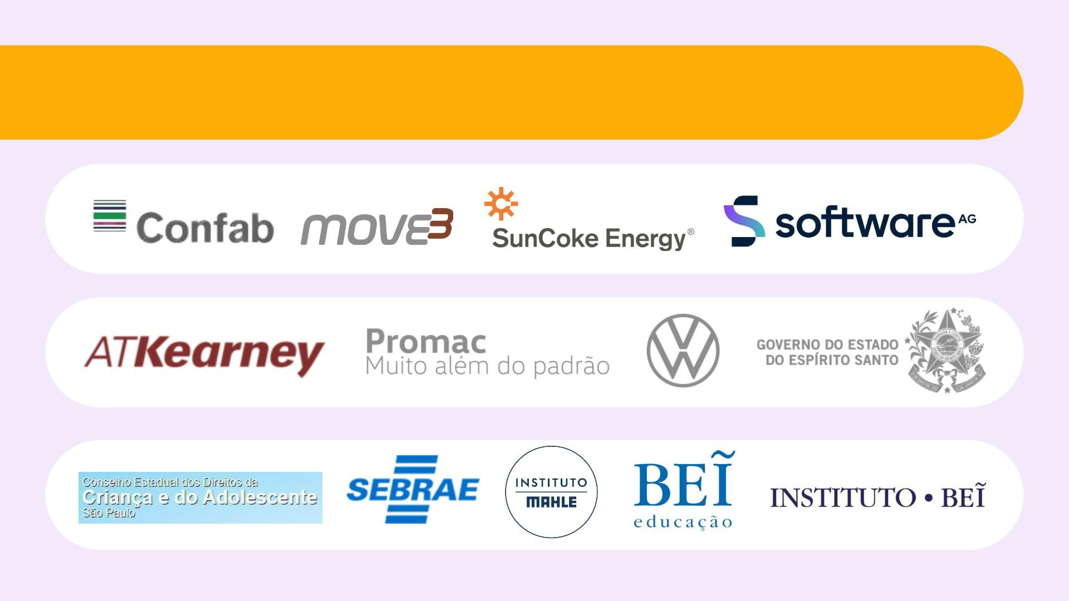
Em 2022, nós contamos com grandes
investidores sociais e parceiros!

Slide 13

... E assim nós fortalecemos a rede educacional
através das seguintes iniciativas:
• Aula Extra
• Aprendendo a Lidar com Dinheiro
• Apadrinhe um Professor
• Apadrinhe um Gestor
• A Prática da Educação Inclusiva – Ampliando Horizontes
• Cultivando o Amanhã
• Hub de Professores
• Pedagogo como Articulador do Processo Pedagógico

Slide 14


Slide 15
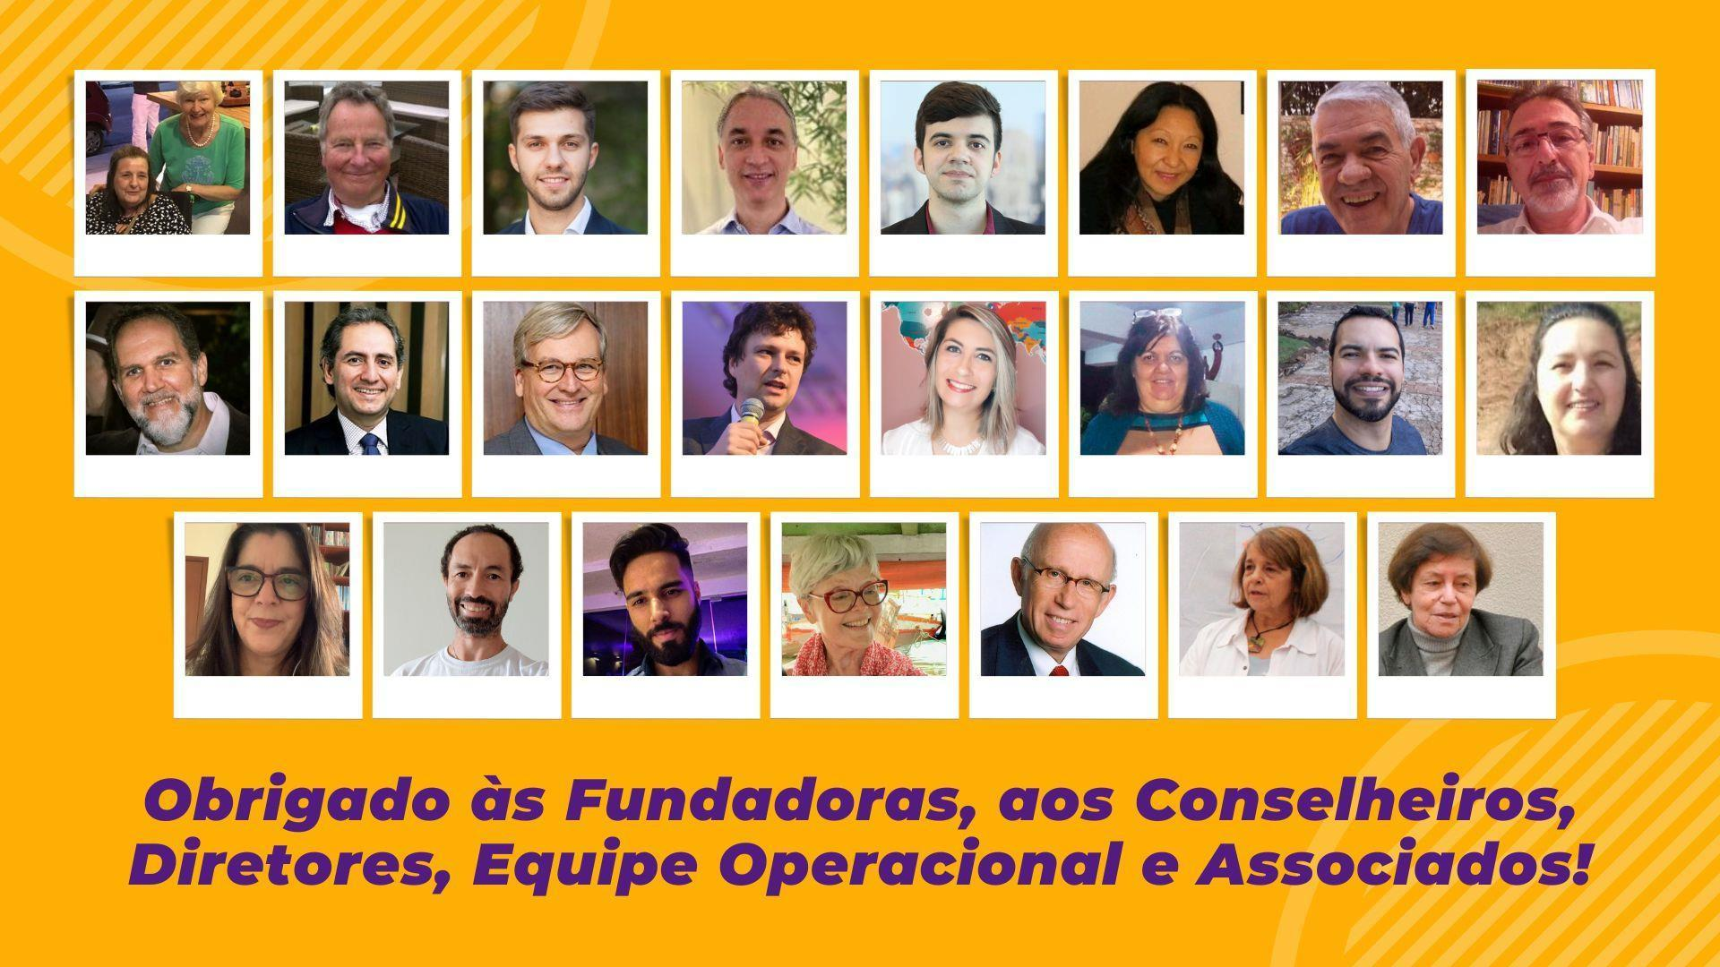

Slide 16
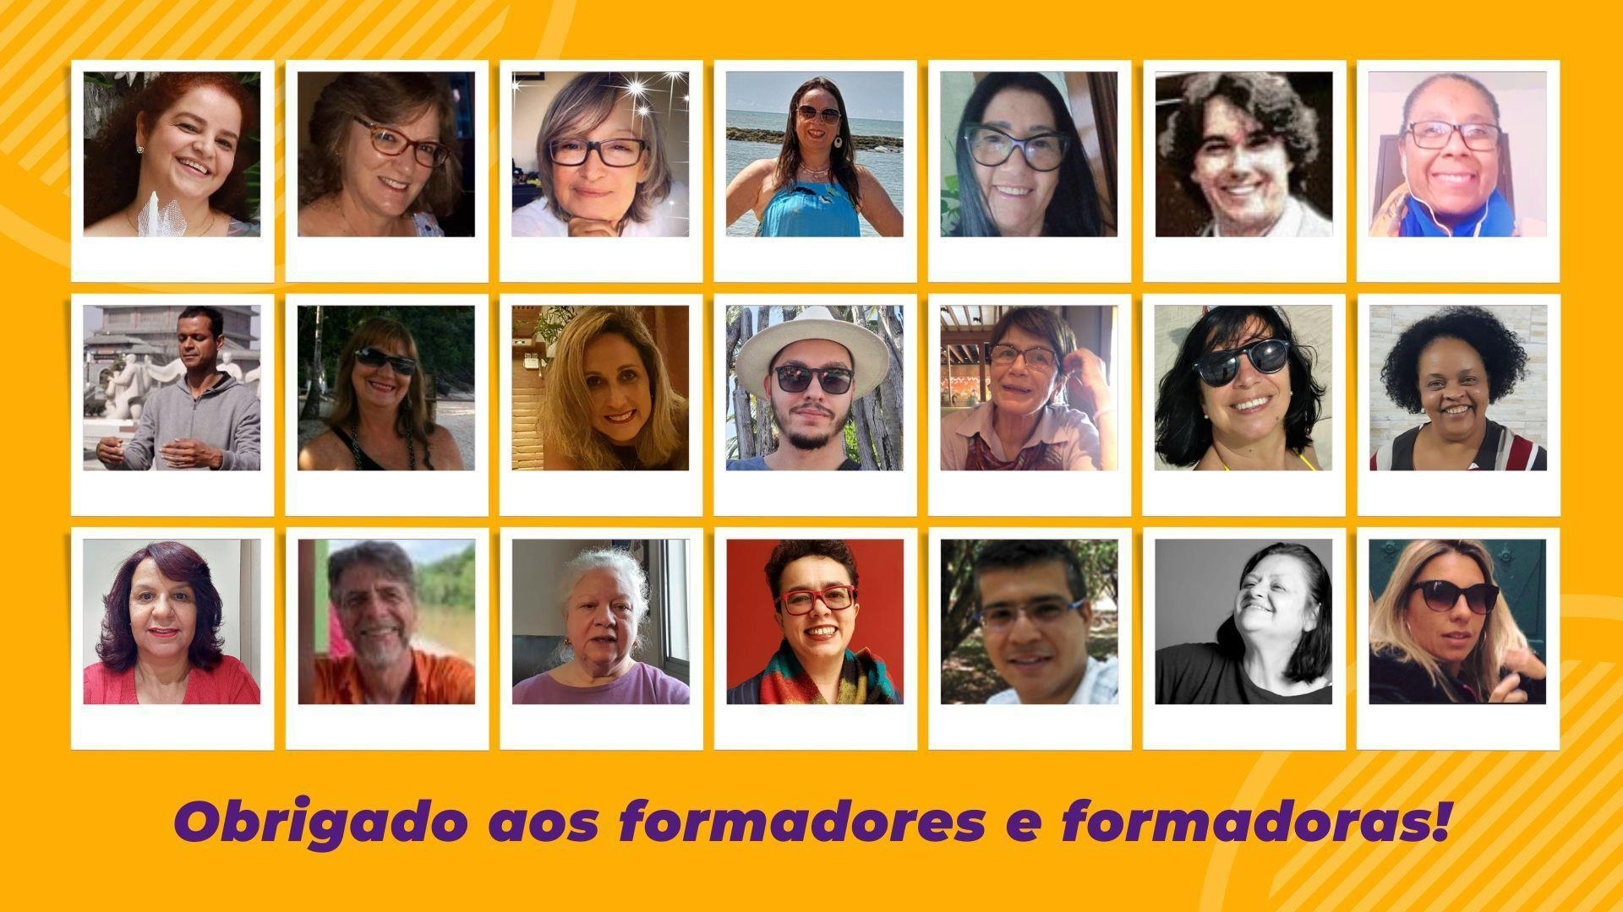

Slide 17
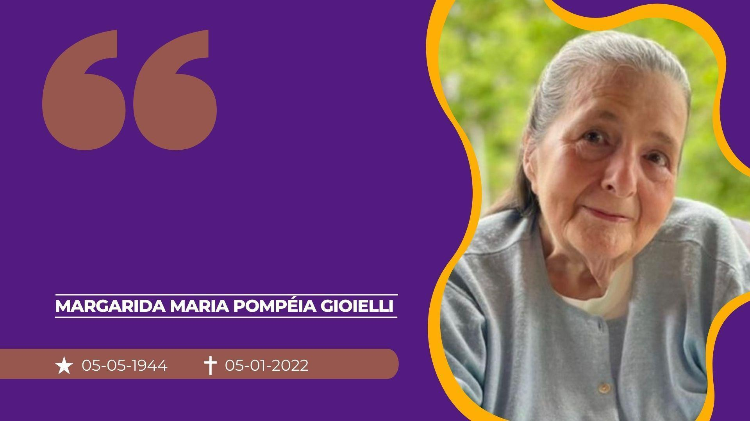
[...] Que esta história possa
ressoar dentro de você, lembrando
como aprecia a dignidade, a
integridade e transparência. Que
esta história possa revelar o
forte desejo do Bem que existe em
você e em todos os meninos e
meninas.

Slide 18


